Slide 1
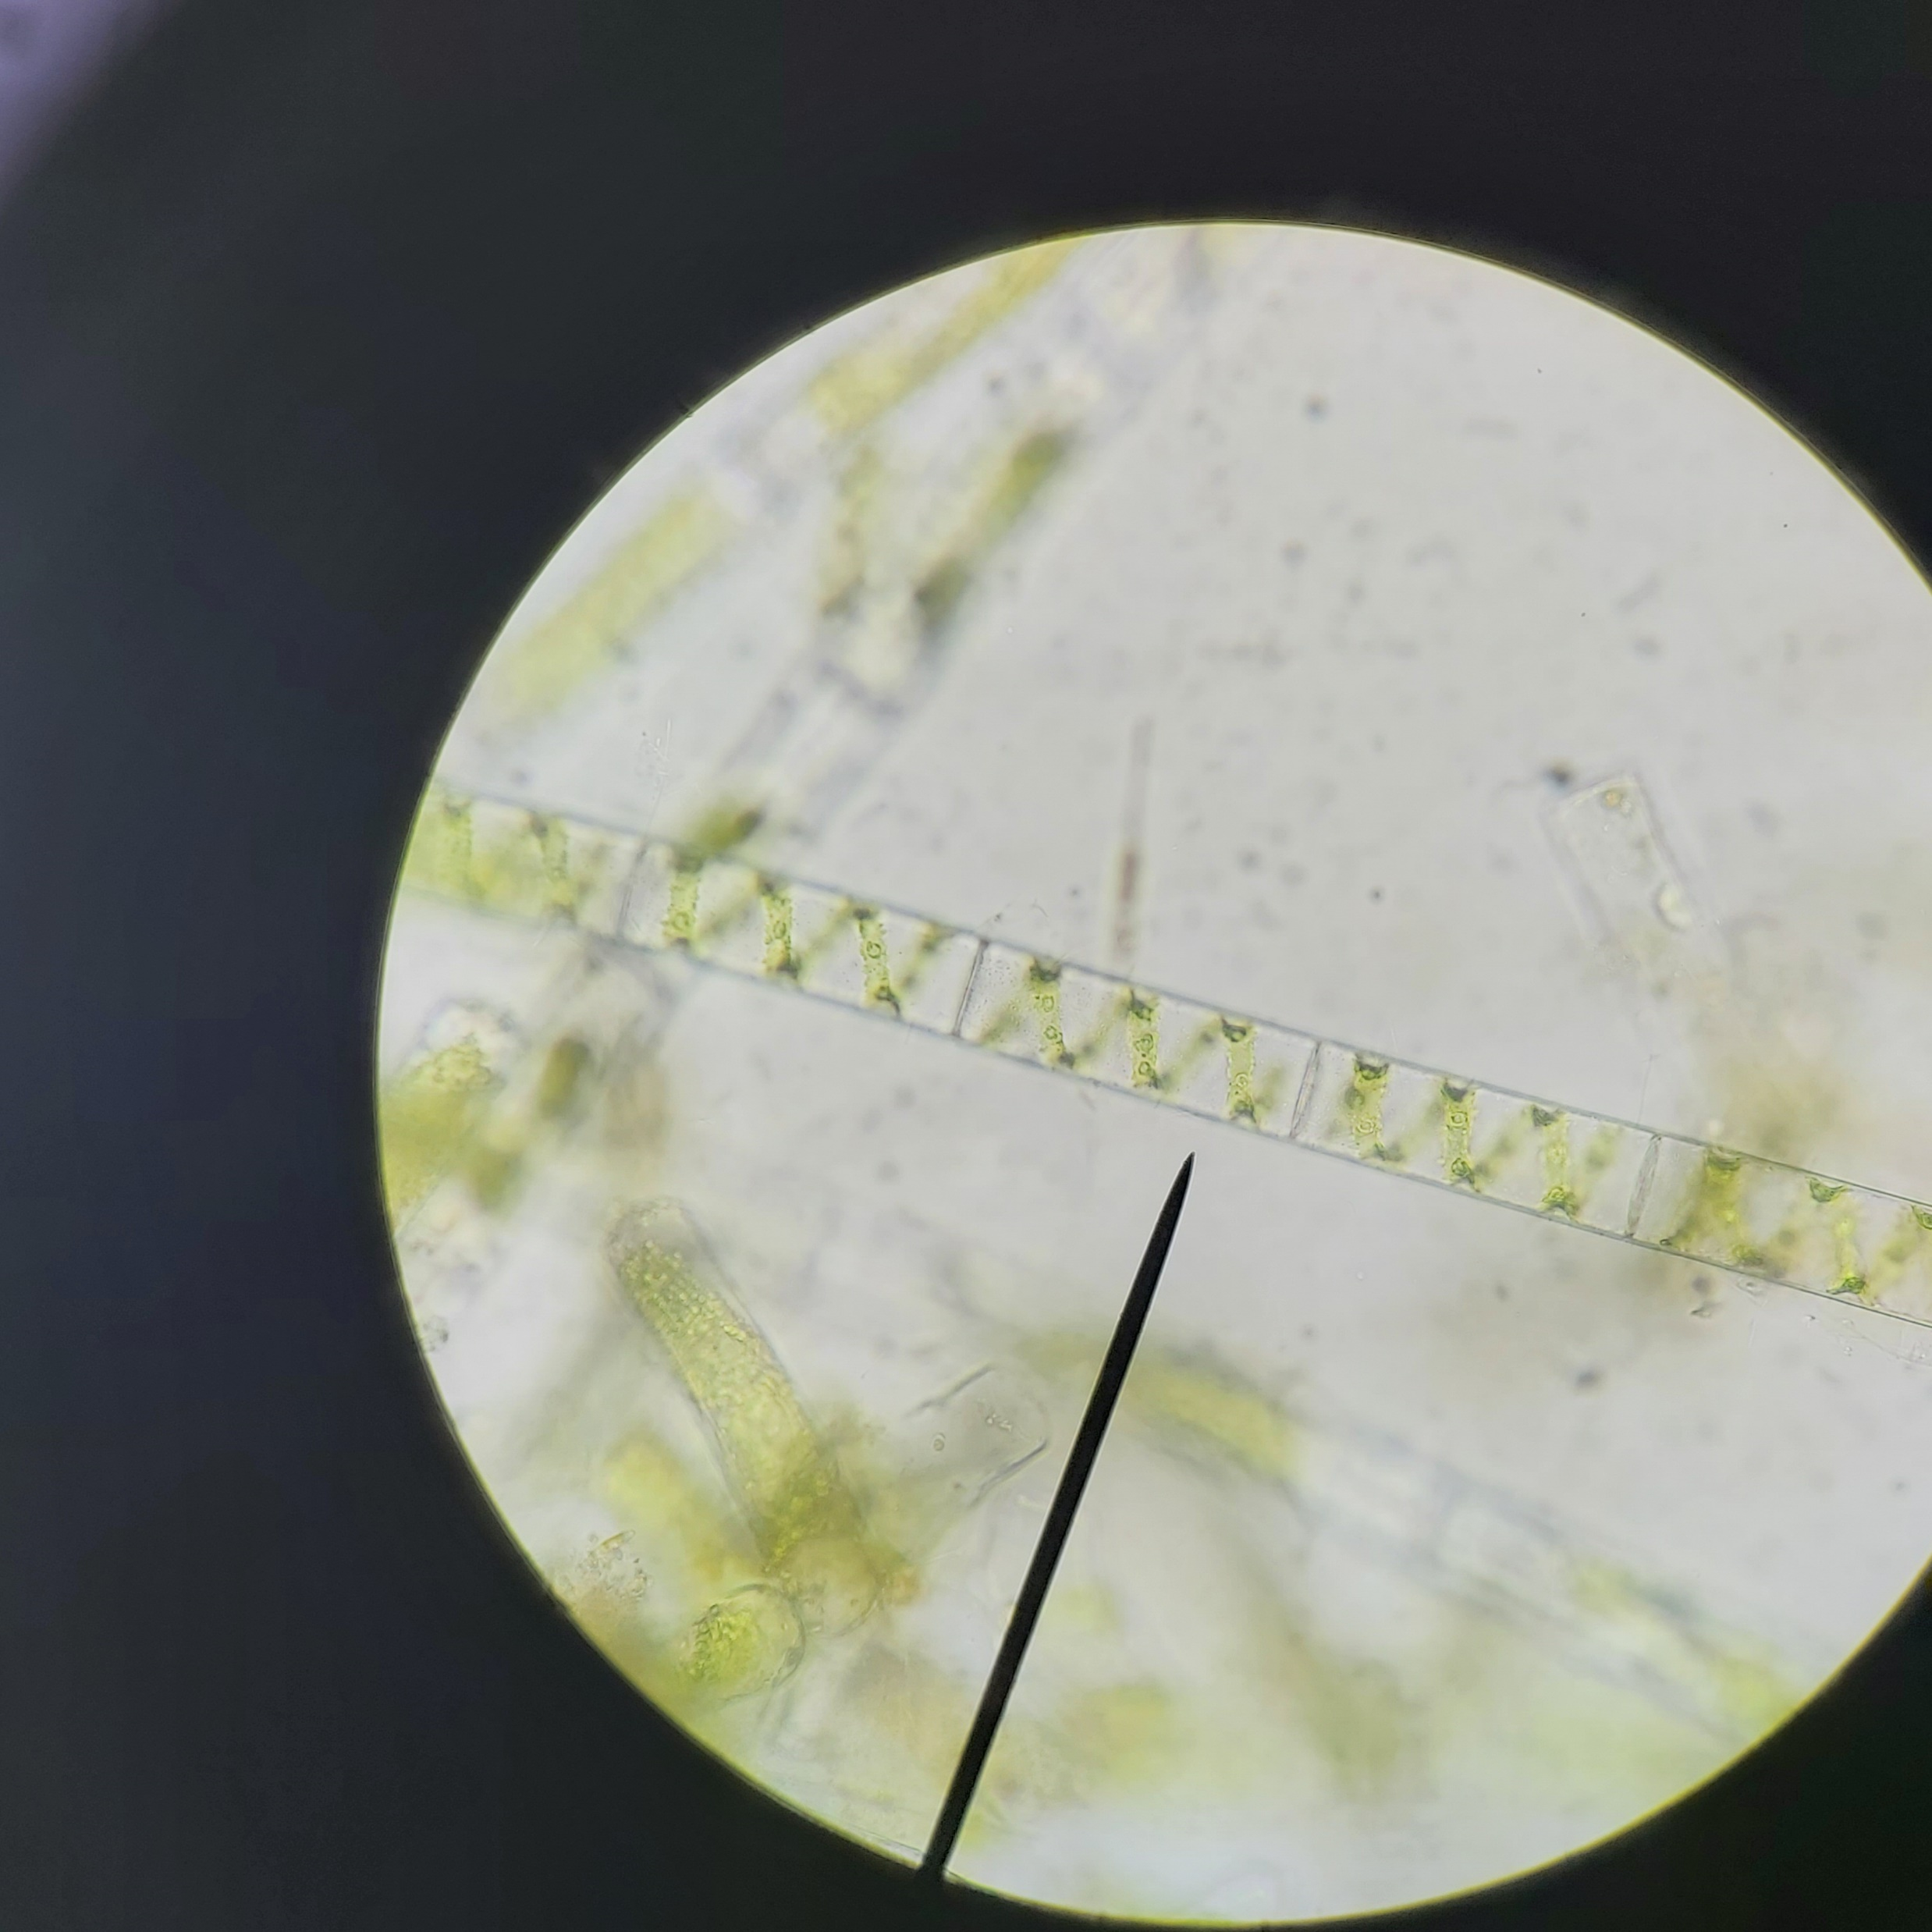
Améliorer la photo d’une observation microscopique
prise avec un smartphone, à l’aide de Power Point

Slide 2
Exemple 1

Slide 3
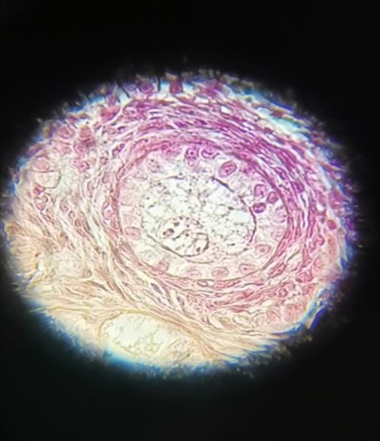
Exemple 2

